Slide 1


МТУ Ространснадзора
по СФО
Доклад
«Обзор наиболее частых нарушений обязательных требований, выявленных при проведении государственного контроля (надзора) на автомобильном транспорте, городском наземном электротранспорте и дорожном хозяйстве и рекомендации по их соблюдению»
24 апреля 2025 года

Slide 2

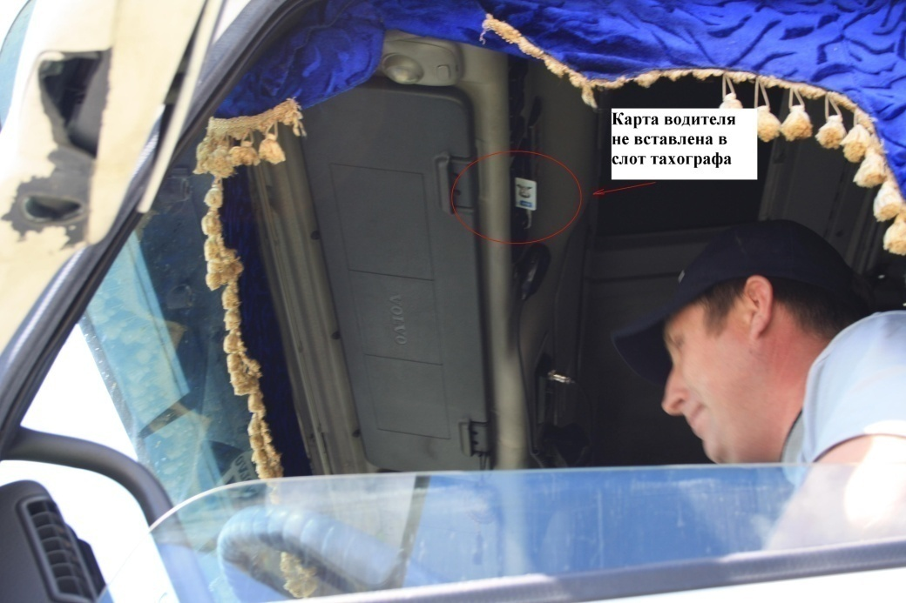
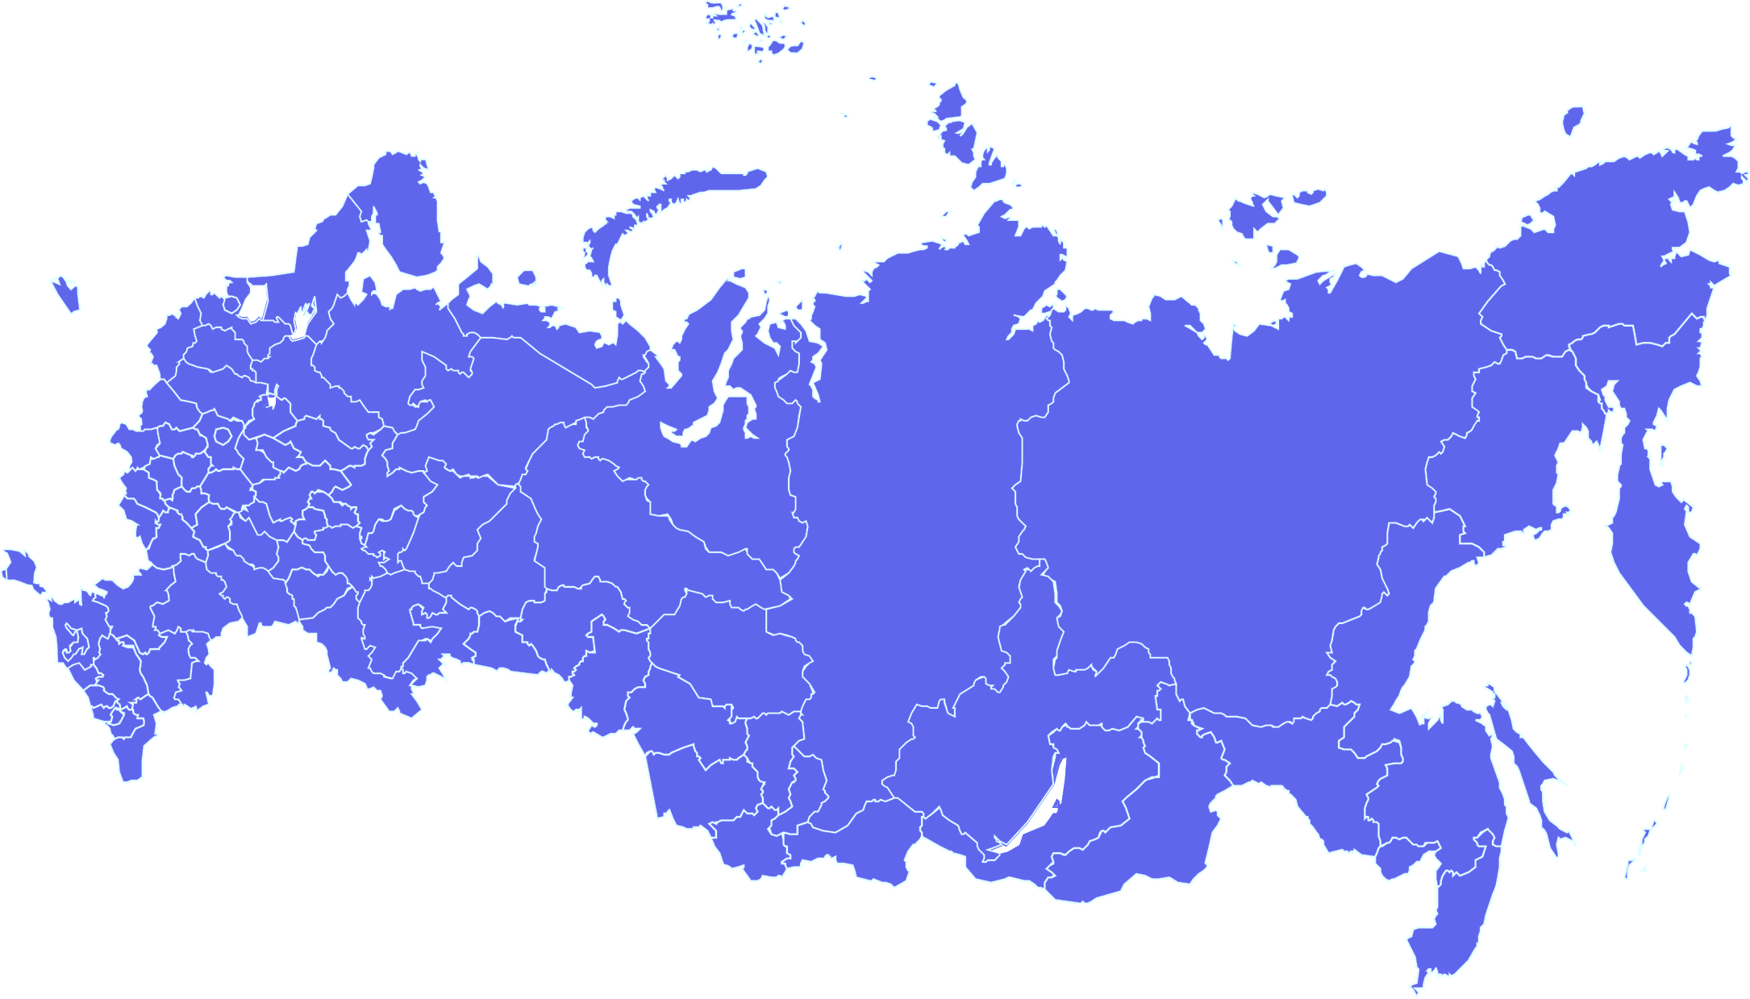
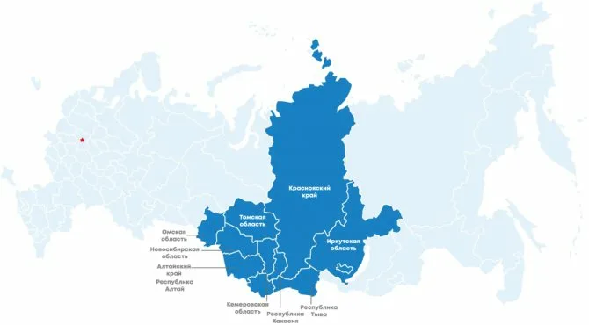
Федеральная служба по надзору в сфере транспорта
Типовые нарушения, выявленные при проведении постоянного рейда
Карта водителя не вставлена в слот тахографа
(ч. 1 ст. 11.23 КоАП РФ)

Slide 3

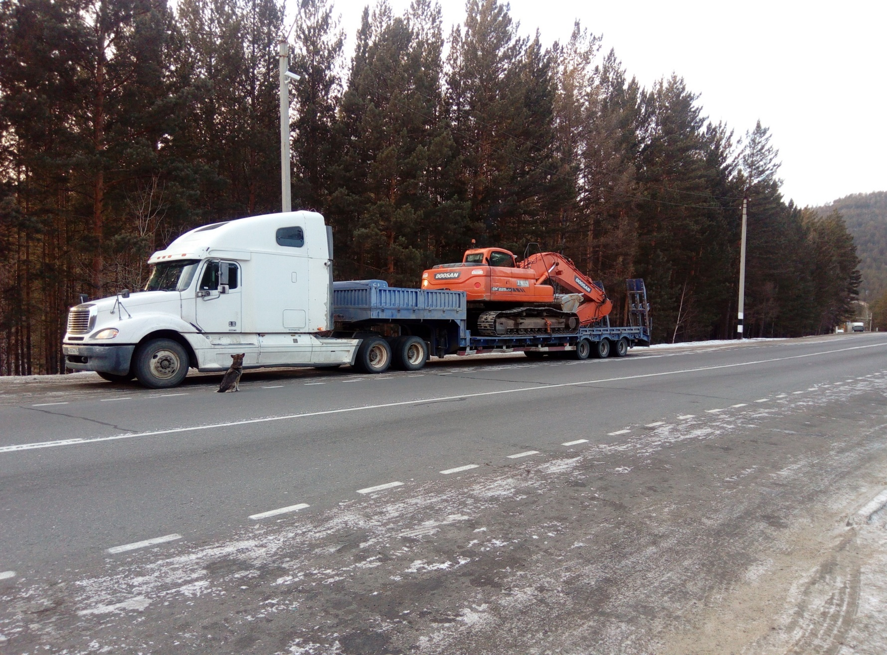
Федеральная служба по надзору в сфере транспорта
Типовые нарушения, выявленные при проведении постоянного рейда
Перевозка неделимого тяжеловесного груза без специального разрешения (ст. 12.21.1 КоАП РФ)

Slide 4

Федеральная служба по надзору в сфере транспорта
С 01.09.2021
Автобусы и грузовые АТС, перевозящие опасный груз должны быть оснащены аппаратурой спутниковой навигации ГЛОНАСС или ГЛОНАСС/GPS
Федеральный оператор –
АО "ГЛОНАСС"
aoglonass.ru.

Slide 5
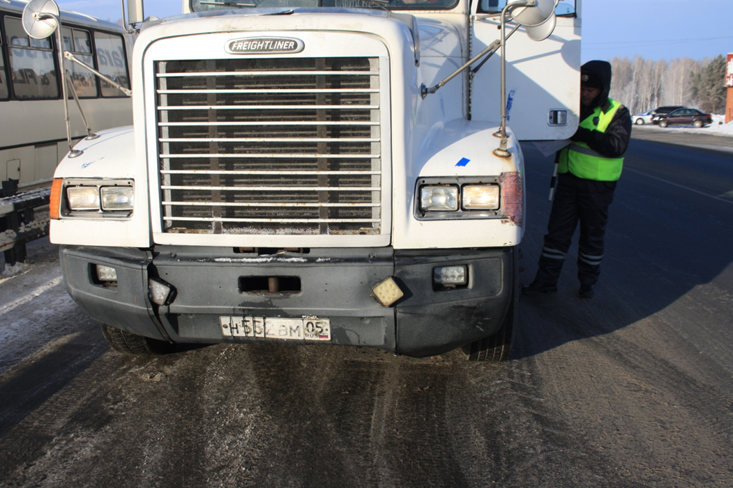
Федеральная служба по надзору в сфере транспорта
Типовые нарушения, выявленные при проведении постоянного рейда
Маскировка государственного регистрационного знака для проезда систем фотофиксации («Платон») (ст. 12.21.3 КоАП РФ)

Slide 6
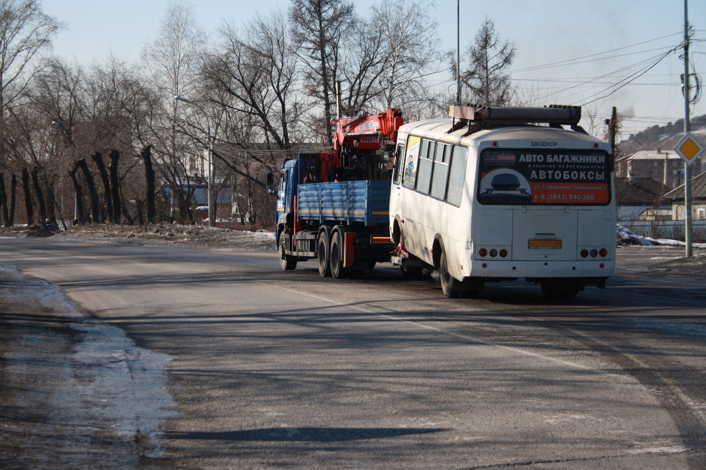
Федеральная служба по надзору в сфере транспорта
Задерженный автобус, на котором осуществлялись нелегальные перевозки пассажиров и багажа

Slide 7
Федеральная служба по надзору в сфере транспорта
Порядок обеспечения условий доступности
для пассажиров из числа инвалидов объектов транспортной инфраструктуры и услуг автомобильного транспорта
и городского наземного электрического транспорта,
а также оказания им при этом необходимой помощи,
утвержден приказом Минтранса России от 20.09.2021 №321
Неисполнение
Административная ответственность (КоАП РФ)
ст.9.13 - Уклонение от исполнения требований к обеспечению доступности для инвалидов объектов транспортной инфраструктур и предоставляемых услуг - влечет наложение штрафа на должностных лиц в размере от 2 000 до 3 000 руб.; на юридических лиц - от 20 000 до 30 000 руб.

Slide 8
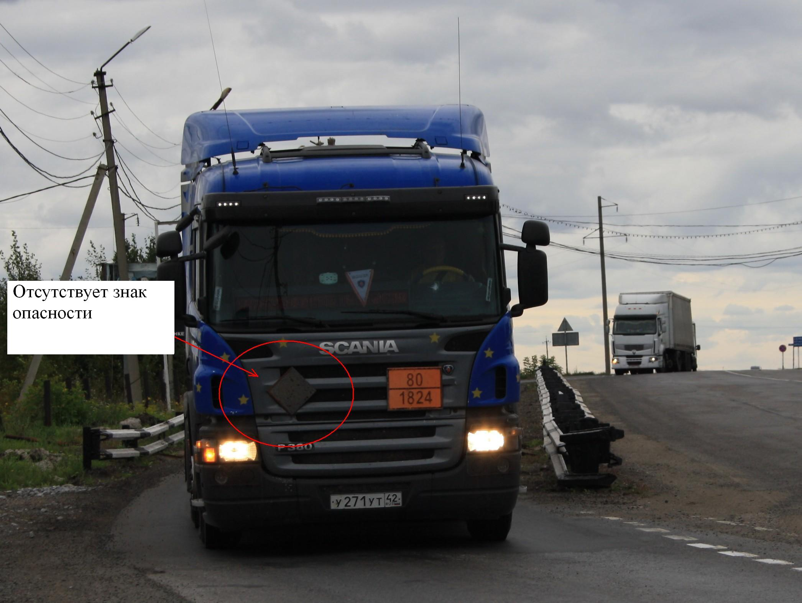
Типовые нарушения, выявленные при проведении постоянного рейда
Нарушение правил перевозки опасных грузов (отсутствуют элементы системы информации об опасности)
(ч. 1 ст. 12.21.2 КоАП РФ)

Slide 9
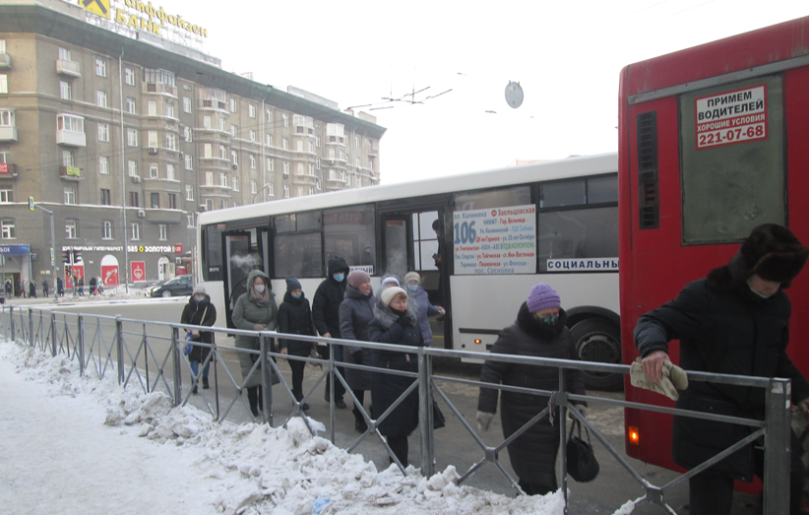
Федеральная служба по надзору в сфере транспорта
Типовые нарушения, выявленные при контроле на линии
Посадка (высадка) из автобуса пассажиров в неустановленных местах (ч. 1 ст. 11.33 КоАП РФ)

Slide 10
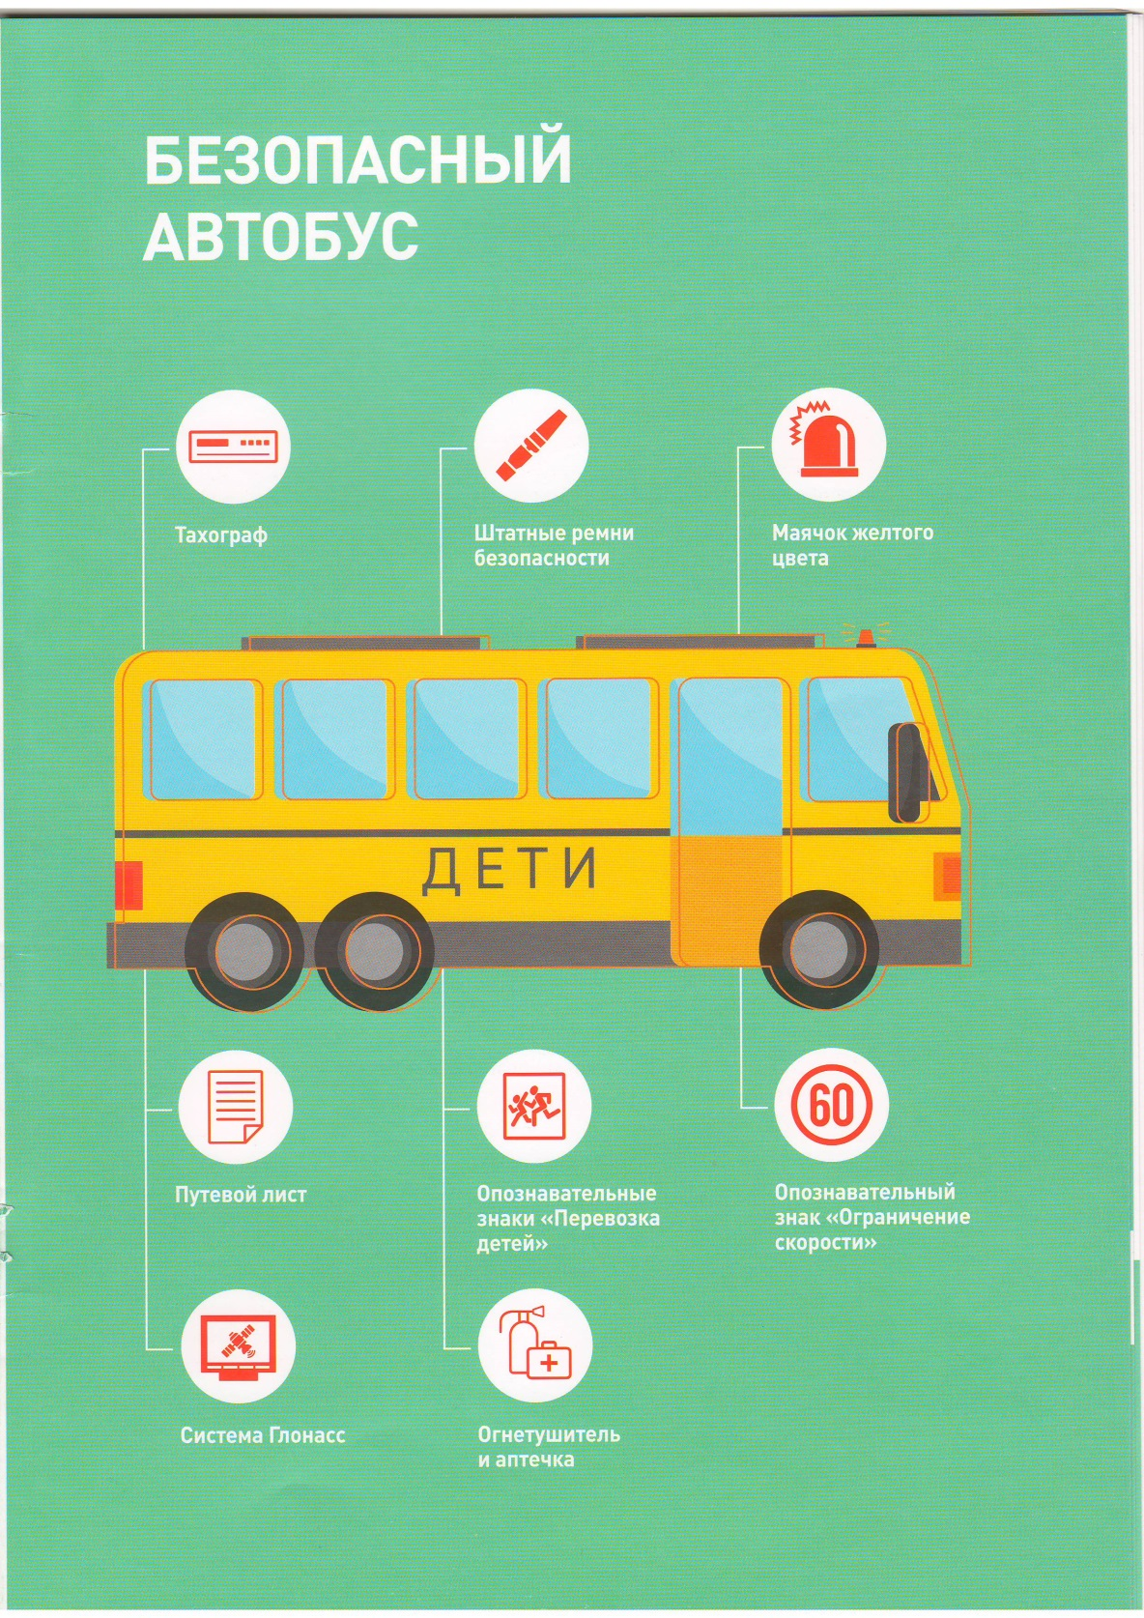


Slide 11
Федеральная служба по надзору в сфере транспорта
Статья 20 Федерального закона от 10.12.1995 № 196-ФЗ «О безопасности дорожного движения»
Положение о лицензировании деятельности по перевозкам пассажиров и иных лиц автобусами, утв. постановлением Правительства РФ от 07.10.2020 № 1616
Основные обязательные требования
при перевозках пассажиров автобусами
Правила обеспечения безопасности перевозок автомобильным транспортом и городским наземным электрическим транспортом, утв. приказом Минтранса России от 30.04.2021 № 145
Порядок организации и проведения предрейсового или предсменного контроля технического состояния транспортных средств, утв. приказом Минтранса России от 15.01.2021 № 9
Правила организованной перевозки группы детей автобусами, утв. постановление Правительства РФ от 23.09.2020 № 1527

Slide 12


Федеральная служба по надзору в сфере транспорта
Условие, при котором запрещается эксплуатация транспортного средства - На транспортном средстве категорий M ₂ и M ₃, использующем в качестве топлива сжиженный нефтяной газ или компримированный природный газ, не нанесены опознавательные знаки:
Указанные опознавательные знаки не размещены спереди и сзади, а также по правому борту транспортного средства снаружи дверей

Slide 13
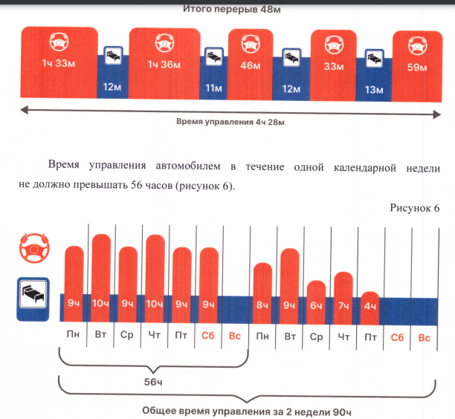
Федеральная служба по надзору в сфере транспорта
Руководство по соблюдению обязательных требований норм режима труда и отдыха водителей (в части времени управления транспортным средством и времени отдыха)

Slide 14
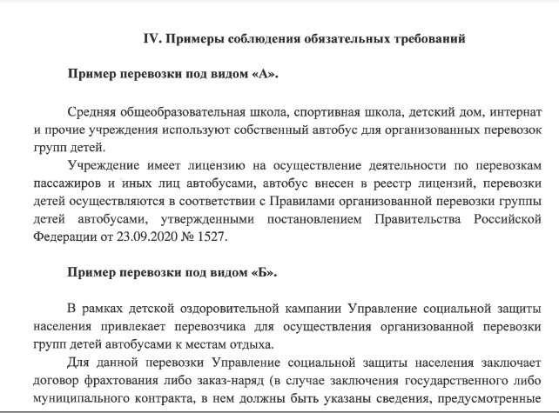
Федеральная служба по надзору в сфере транспорта
Руководство по соблюдению обязательных требований по организации перевозки групп детей автобусами

Slide 15
Федеральная служба по надзору в сфере транспорта
Статья 20 Федерального закона от 10.12.1995 № 196-ФЗ «О безопасности дорожного движения»
Обязательные требования
при перевозках групп детей автобусами
Правила организованной перевозки группы детей автобусами, утвержденные постановлением Правительства РФ от 23.09.2020 № 1527
Пункт 8 Положения о лицензировании деятельности по перевозкам пассажиров и иных лиц автобусами, утвержденного постановлением Правительства РФ от 07.10.2020 № 1616
Правила обеспечения безопасности перевозок автомобильным транспортом и городским наземным электрическим транспортом, утвержденные приказом Минтранса России от 30.04.2021 № 145
Обобщены в Руководстве по соблюдению обязательных требований
Порядок организации и проведения предрейсового или предсменного контроля технического состояния транспортных средств, утвержденный приказом Минтранса России от 15.01.2021 № 9

Slide 16
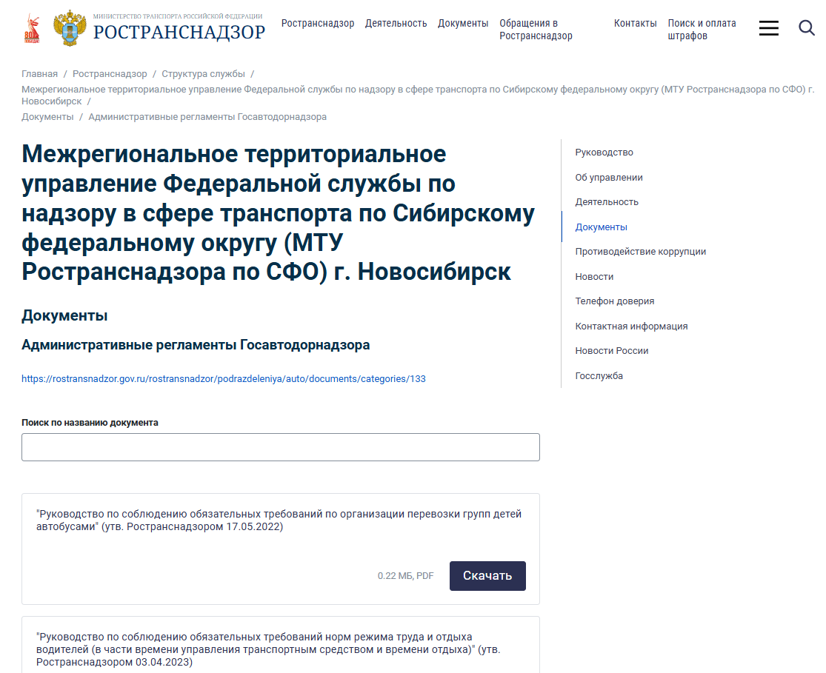
https://rostransnadzor.gov.ru/rostransnadzor/podrazdeleniya/mtusfo/
Федеральная служба по надзору в сфере транспорта

Slide 17
Федеральная служба по надзору в сфере транспорта
п. 2 ст. 20 Федерального закона от 10.12.1995 № 196-ФЗ «О безопасности дорожного движения»
назначить ответственного за обеспечение безопасности дорожного движения, прошедшего аттестацию на право заниматься соответствующей деятельностью
Ответственный должен соответствовать «Профессиональным и квалификационных требований, предъявляемых при осуществлении перевозок к работникам …», утв. приказом Минтранса России от 31 июля 2020 г. № 282

Slide 18
Федеральная служба по надзору в сфере транспорта
ЗАПРЕЩЕНА принудительная высадка из автобуса, трамвая или троллейбуса несовершеннолетнего, не достигшего возраста 16 лет, следующего без сопровождения совершеннолетнего лица, инвалида I группы, следующего без сопровождающего лица, не подтвердивших оплату проезда, либо право на бесплатный или льготный проезд
Неисполнение
Административная ответственность (КоАП РФ)
ч. 2.1 ст.11.33 – штраф на водителя 5000 рублей, на должностных лиц от 20 000 до 30 000 руб.

Slide 19
Межрегиональное территориальное управление Федеральной службы
по надзору в сфере транспорта по Сибирскому федеральному округу
СПАСИБО ЗА ВНИМАНИЕ!
Не забудьте провести анализ нормативных правовых актов, которыми Вы руководствуетесь и при необходимости провести соответствующие корректировки.
Доклад, презентация и видеозапись мероприятия будут размещены: hhttps://rostransnadzor.gov.ru/rostransnadzor/ podrazdeleniya/mtusfo/

